Slide 1
빅데이터 함수
박현호

Slide 2
목차
1. Pandas
2.Numpy
3.Matplotlib

Slide 3
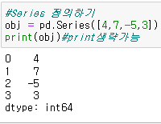

Pandas 함수.
1.Pandas
1. Seires : 복수의 행으로 이루어진 하나의 열 구조.
Series정의
Series의 값만 확인
4행 1열의 시리즈 생성
가장 앞줄은 각 행의 Index
Index는 0부터 차례로 시작
4,7,-5,3이 각 행에 들어감.

Slide 4


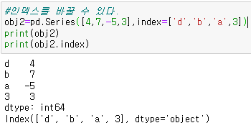
1.Pandas
Series의 index확인
Series의 자료type 확인
Series의 index는 변경이 가능함.

Slide 5


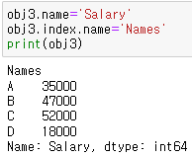
1.Pandas
Python의 Dictionary형을 Series로 바꿀수 있다.
Series자료와 Index열의 name설정 가능

Slide 6
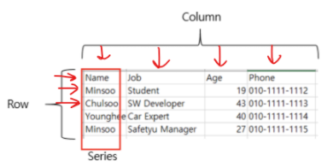
1.Pandas
2.DateFrame : Series들을 하나의 열로 취급한 집합.
다양한 데이터 타입을 이용하여 생성 가능
(list, dictionary, series, ndarray등)
기본구조

Slide 7
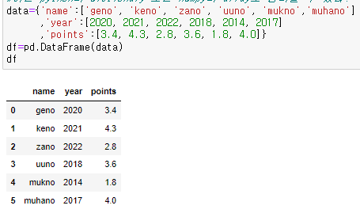
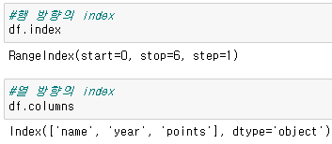
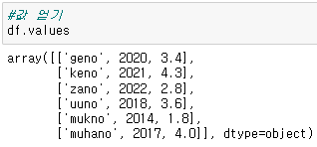
1.Pandas
2.DateFrame 정의하기 : DataFrame에 들어갈 데이터를 우선 정의->생성.
각 행 별로 하나의 객체(Object)가 생성됨

Slide 8
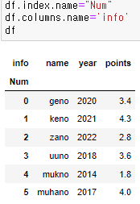
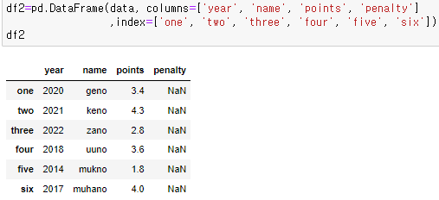
1.Pandas
각 인덱스에 대한 이름 설정.
DataFrame생성 시 columns와 index 설정.

Slide 9
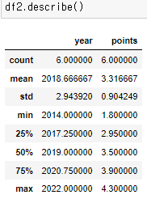
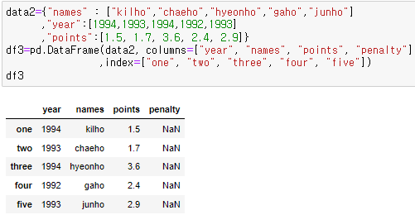
1.Pandas
discribe() : DataFrame의 계산 가능한 값들에 대한 다양한 값을 보여줌.
DataFrame Indexing : 값이 없을경우 NaN으로 표시

Slide 10
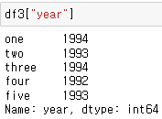
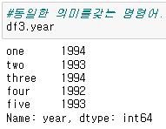
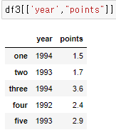
1.Pandas
DataFrame에서 열을 선택하고 조작하기
DataFrame의 Name설정
Columns의 name설정

Slide 11
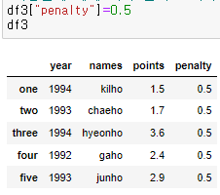
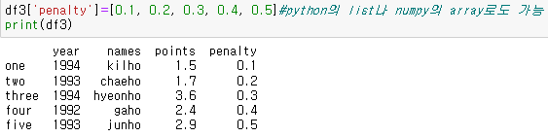
1.Pandas
특정 열(Columns)에 대해 선택하고 원하는 값 대입.
각 자리에도 대입 가능

Slide 12
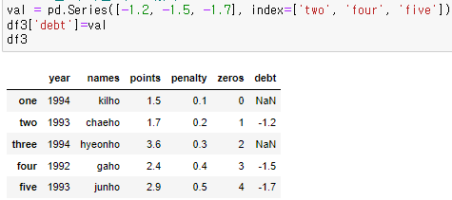
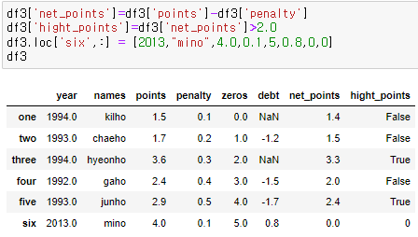
1.Pandas
Series를 추가 할 수도 있다.
행을 추가 할 수도 있다.(이때 index의 크기에 맞게 data를 정의해 주어야한다.)

